Slide 1

系统调度
——os lab2实验报告
规格严格 功夫到家
汇报人：张雷 时间：2023年 5月

Slide 2

目 录
Contents
修改调度策略结构体并添加任务
1
修改调度队列插入顺序
2
改进EDF
3
测试验证
4
多核条件问题
5
调度算法过程
6

Slide 3
修改调度策略结构体并添加任务
01
章节
PART
修改调度策略数据结构
添加任务

Slide 4
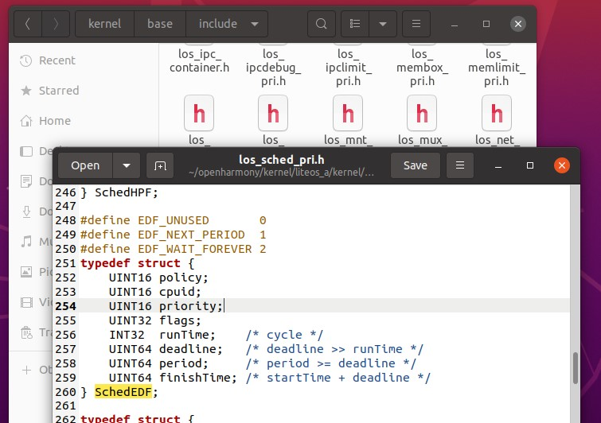
修改调度策略结构体
在任务控制块中有一个字段是SchedPolicy结构体类型的sp，也就是调度策略参数的集合。右图是EDF调度策略的结构体定义，结构体包含了进行任务调度的各种参数（执行周期等）为了改进EDF算法我们需要在这个结构体中添加一个字段，优先级字段（也就是图中254行），以便在截止时间相近的几个任务中选取一个优先级最高的任务。
实验中改进的EDF（NEDF)算法是在就绪队列中如果有多个任务的截止时间很接近（小于我们设定的一个值），那么比较它们的优先级，选取最高优先级进行调度。

Slide 5
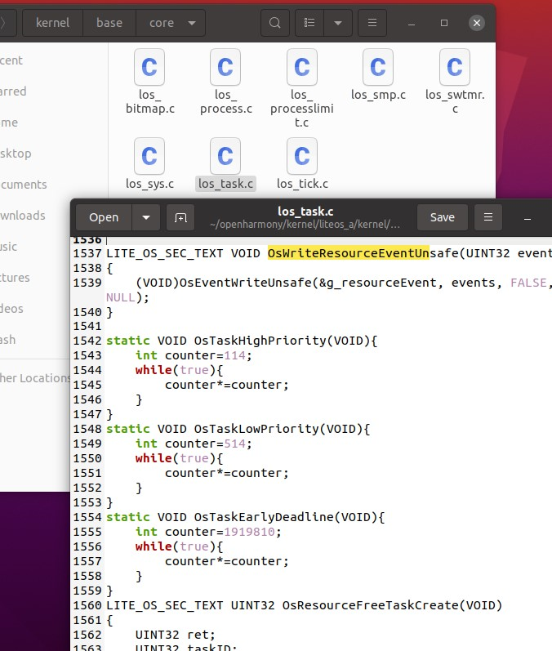
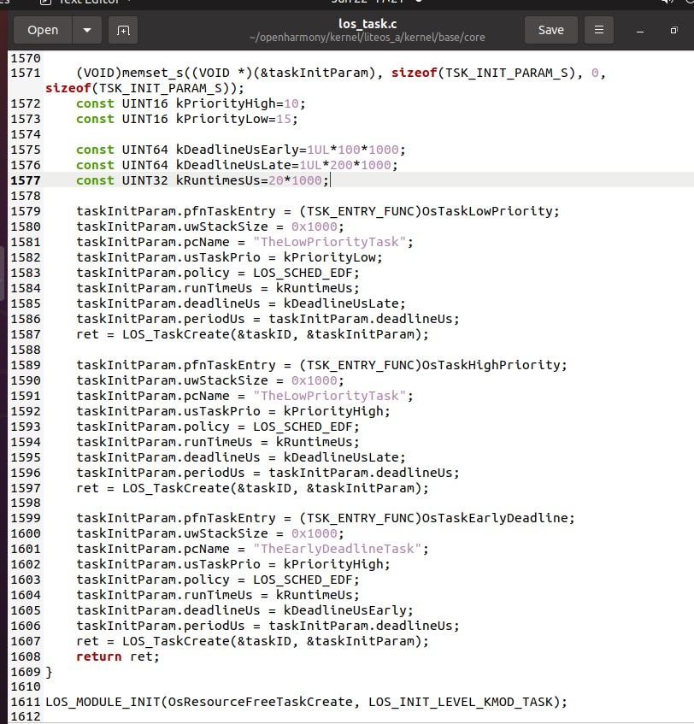

添加任务
为了验证实现的算法的正确性我们在操作系统启动时创建三个任务（低优先级，晚截止时间；高优先级，晚截止时间；高优先级，早截止时间），这样形成了两组对照。
还要找到任务初始化的函数（EDFTaskSchedParamInit（））在任务控制块初始化时，将它的sp成员的优先级成员初始化为我们设定的值

Slide 6
改变调度队列的插入顺序
02
章节
PART

Slide 7
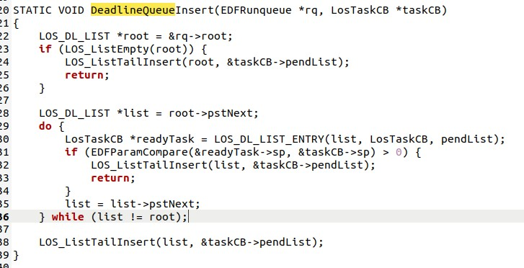
修改调度队列的插入顺序
在实验中观察liteOS中EDF算法的代码发现实际上是将截止时间（finishtime）进行比较，然后将任务放到第一个截止时间大于它的任务的后面，这样一来就无法保证截止时间小的任务始终在调度队列的最前面。所以为了实现NEDF，需要将调度队列的插入顺序稍微修改。使得调度队列始终满足两个条件1：当找到第一个截止时间更大的任务时，将调度下来的任务节点插入到其之前。2：如果找不到截止时间更大的任务，那么将其插入到队列最后面。

Slide 8
改进EDF
03
章节
PART

Slide 9
改进EDF
实现NEDF的关键在于从调度队列中去任务的策略，NDEF除了考虑任务的截止时间之外还考虑任务的优先级。刚才修改调度队列的插入顺序之后，已经保证了调度队列的截止时间是有序的。那么我们可以这样实现NEDF： 1：如果队列中只有一个任务，那么就直接运行这个任务
2：否则，计算队列中所有任务的截止时间差值IM
3：显然，第一个任务和第二个任务的截止时间不是等于IM就是大于IM，如果等于IM那么就取优先级大的任务，否则取第一个任务运行（截止时间小）。

Slide 10
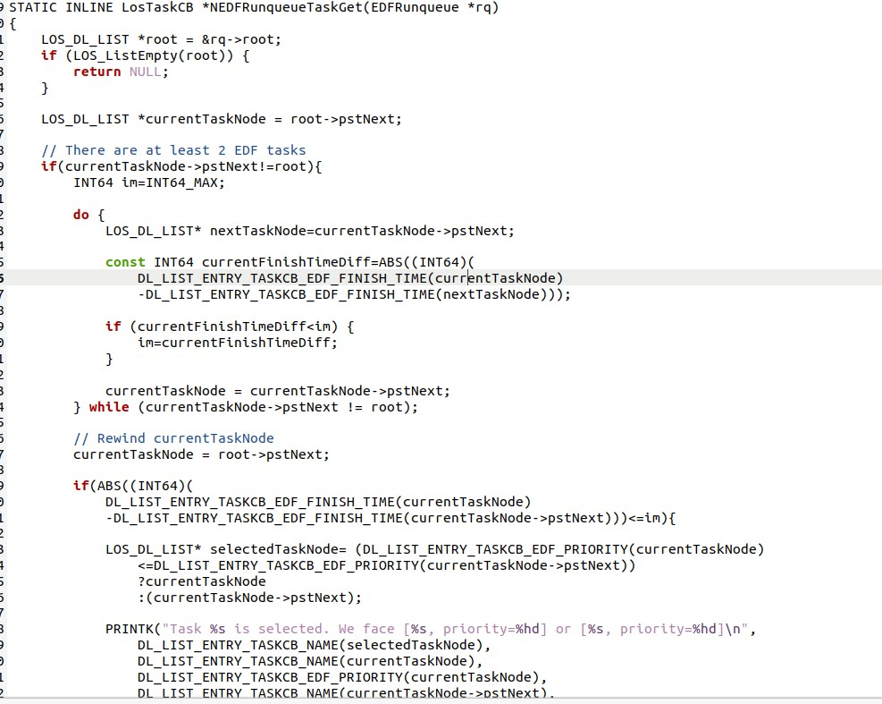
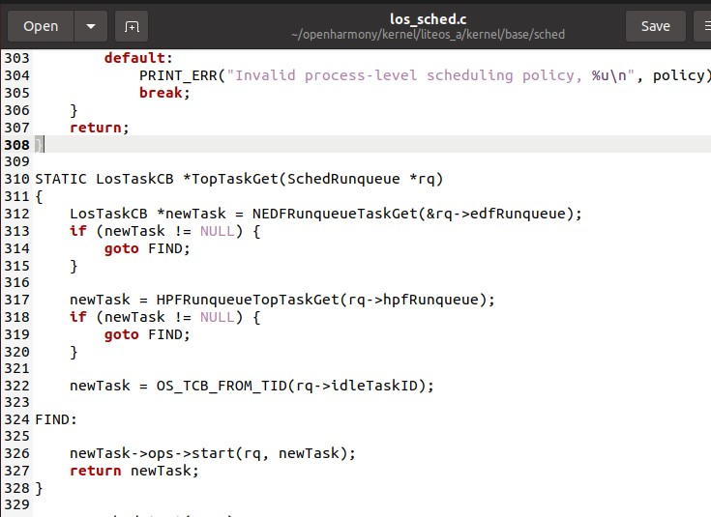
改进EDF
LOS_Schedule函数中调用OsSchedResched函数来从调度队列中取出新任务，顺着这个函数，可以找到EDF策略从调度队列中取出新任务的函数位于los_sched_pri.h中，函数名为EDFRunqueueTopTaskGet。
在这个函数下面是实现我们新的取任务的函数，并且将取新的任务的函数换成我们新实现的函数即可。

Slide 11
测试验证
04
章节
PART

Slide 12

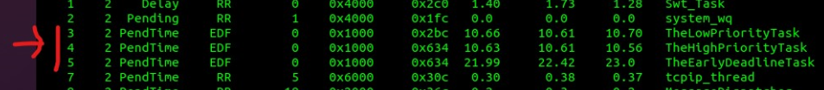
测试验证
在终端里打开openharmony目录，先sudo su切换到root用户。然后输入hb build –f && ./qemu-run –f
Qemu启动之后输入yes让虚拟机启动，进入虚拟机终端之后，执行cat /proc/process,可以看到下面输出：

Slide 13

测试验证
那么这样的输出是否符合预期呢，其实结合三个任务的调度轨迹，不难发现在系统不过载，并且每个任务都能在执行周期之内执行的情况下，各个任务的CPU占用率其实是和优先级是没有关系的，但是截止时间越短的任务，执行频率越高，其CPU利用率越高。
所以这样的输出确实符合我们的预期：优先级不同，但是都是长截止时间的任务CPU占用率不相上下，都是短截止时间任务的一半。

Slide 14
多核条件问题
05
章节
PART

Slide 15
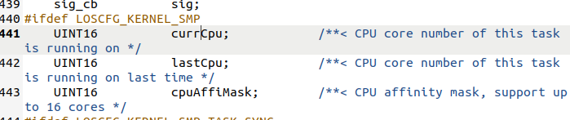
多核条件问题
如果是多核的条件下目前的EDF算法如何判断任务在那个核上工作？
答案是在任务控制块中可以读取到，任务控制块中有记录当前运行在那一个核心上以及之前运行在那个核心上的字段：

Slide 16
调度算法过程
06
章节
PART

Slide 17
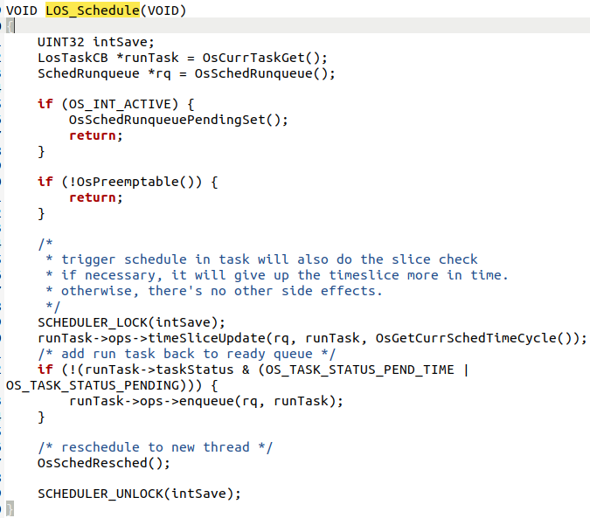
调度算法过程
根据右图LOS_Schedule函数，系统调度函数的步骤大概是先获取当前运行着的任务的任务控制块，还有调度队列。然后给函数开始定义的intSave上锁进行更新时间片操作，然后将任务控制块中的pendlist放入就绪队列中（调用之前的调度队列插入算法）,释放锁，结束调度。

Slide 18

感谢您的聆听
欢迎大家提出改进想法和意见

